Slide 1
Незбагненна таїна любові (за повістю Романа Горака «Тричі мені являлася любов»)
Любов – це кара, це сумна в’язниця,
Бог від якої заховав ключі.
П. Сорока

Slide 2
Тема проекту. Незбагненна таїна любові (за повістю Романа Горака «Тричі мені являлася любов»).
Мета:
ознайомитися з творчим доробком Р.Горака;
поглибити знання про І.Франка як людину і поета;
дослідити, як щирість і глибину людських почуттів можна передати словом.

Slide 3
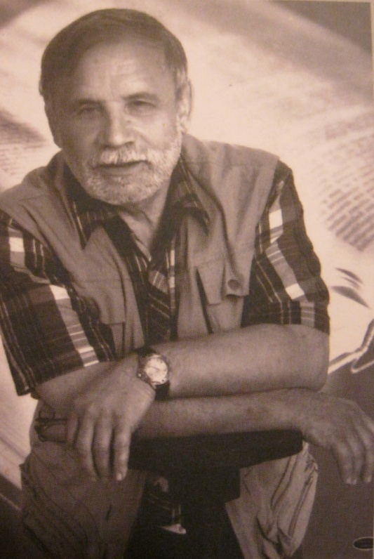
Переднє слово про автора
Народився в підльвівському містечку Городку 17 січня 1942 року. Виростав у атмосфері поваги до Івана Франка, який часто бував у цьому місті,і якого тут пам’ятало ще багато людей.
Член Національної спілки письменників України (з 1988 р.), заслужений працівник культури України. Один із найвідоміших музейників України. З 1993 року – директор Львівського літературно-меморіального музею Івана Франка.

Slide 4
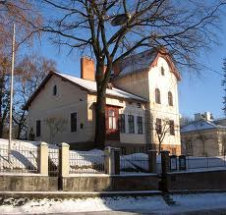
Літературні особистості
Літературним та дослідни-цьким об’єктом творчості Романа Горака є біографічні романи про письменників та діячів культури з різних епох (М.Шашкевича, Я.Головацького, М.Устияновича, І.Франка та ін.), в результаті чого створюється історія української літератури через дані особистості та тогочасні суспільні відносини, в яких вони жили та творили.

Slide 5
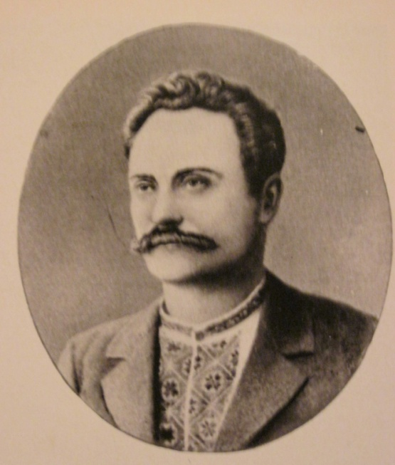
Іван Франко
Разом з Ярославом Гнатівим Роман Горак написав 12-томну біографію Івана Франка, під загальною назвою «Іван Франко», з яких досі друком вийшло у різних видавництвах сім: книга перша – «Рід Якова» (2000), книга друга – «Цілком нормальна школа» (2001), книга третя – «Гімназія» (2002), книга четверта – «Університет» (2004), книга п’ята – «Не пора» (2005), книга шоста – «В поті чола» (2005), книга сьома – «Протистояння» (2006).

Slide 6
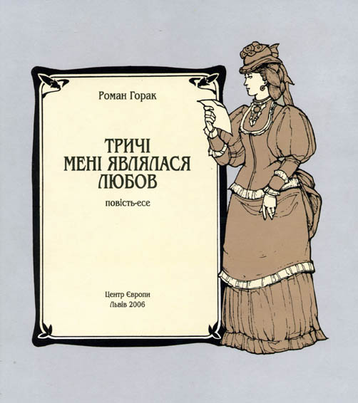
Повість-есе
1983 р. Всього один вірш із третього жмутку безсмертного «Зів’ялого листя» та один лист Івана франка до свого молодшого товариша Агатангела Кримського взяв Роман Горак за основу для створення повісті-есе «Тричі мені являлася любов».
Повість-есе – документальна повість на основі листів, фактичних даних.

Slide 7
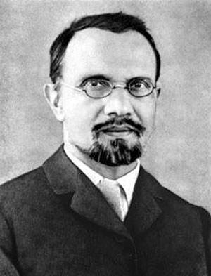
Лист до А. Кримського
«Значний вплив на моє життя, а, значить, також на мою літературу мали зносини мої з жіноцтвом. Ще в гімназії я влюбився був у дочку одного руського попа, Ольгу Рошкевич… Пізніше я познайомився з двома руськими поетесами, Юлією Шнайдер і Климентією Попович, але жодна з них не мала на мене тривкого впливу. Більше враження зробила на мене знайомість з одною полькою Йосифою Дзвонковською. Фатальне для мене було те, що, вже листуючись з моєю теперішньою жінкою, я здалеку пізнав одну панночку-польку і закохався в неї. Отся любов перемучила мене дальших десять літ; під її впливом були мої писання «Маніпулянтка», «Зів’яле листя», дві п’єски в Ізмарагді і ненадрукована повість. З теперішньою моєю жінкою я оженився без любові, а з доктрини, що треба оженитися з українкою, і то більш освіченою, курсисткою. Певна річ, мій вибір не був архіблискучий, і, мавши іншу жінку, я міг би розвинутися краще і доконати іншого, ну та дарма, судженої конем не об’їдеш…»
З листа Івана Франка до Агатангела Кримського.

Slide 8
Композиція повісті
Складається із чотирьох частин, кожна з яких має епіграф з листа до Агатангела Кримського та назву за віршем.
«Одна несміла, як лілея біла…»
«Явилась друга – гордая княгиня…»
«Явилась третя… – і очам приємно…»
Жінка, котра була поруч… – назва прозаїчна.
Кожна із частин присвячена відтворенню взаємин Івана Франка з жінкою.

Slide 9
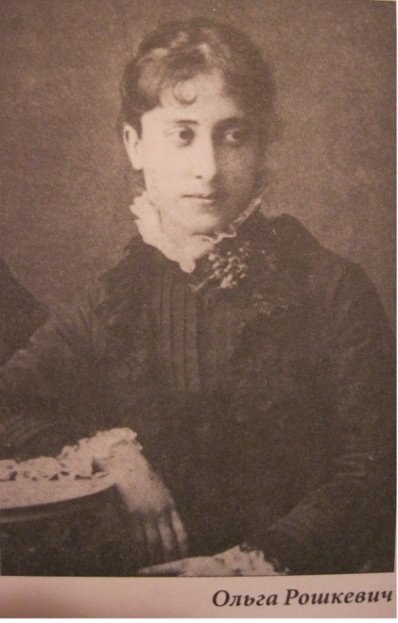
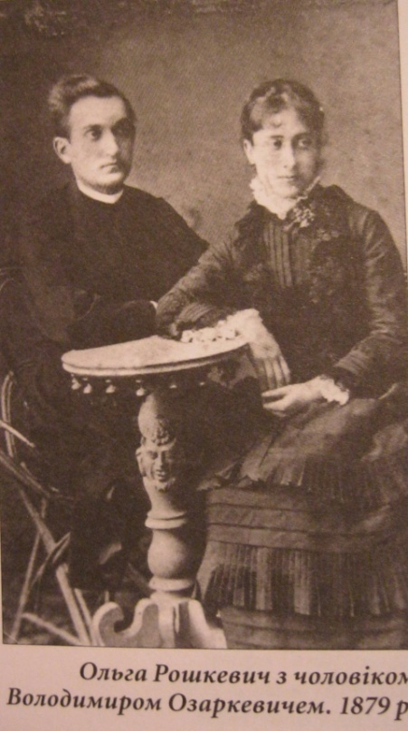
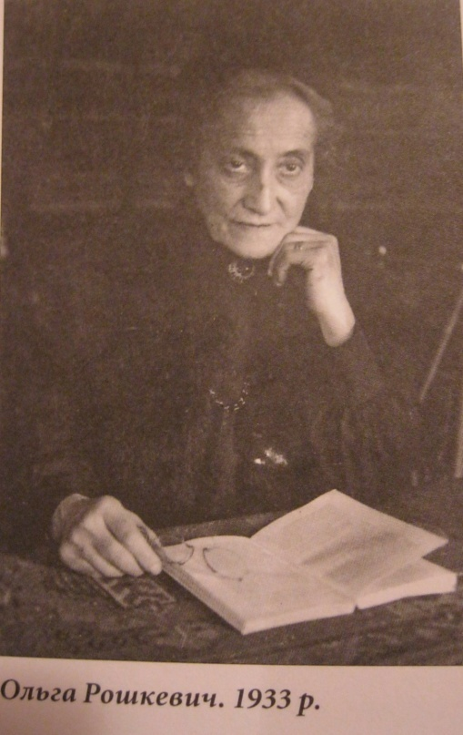
Частина І. «Одна несміла, як лілея біла…»

Slide 10
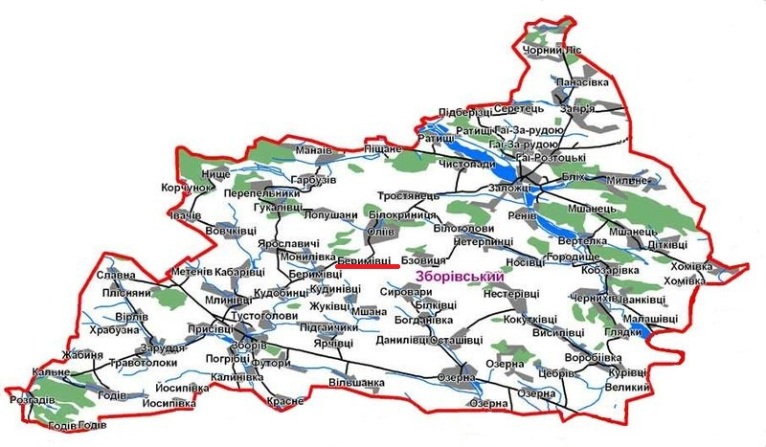
З 1926 по 1932 рік Ольга Рошкевич проживала в с. Беримівці Зборівського р-ну.

Slide 11
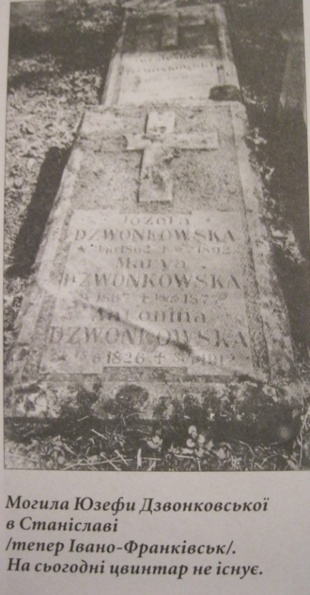
Частина ІІ. «Явилась друга – гордая княгиня…»
У багатстві другого кохання
Першого завжди іскринка тліє.
Д. Павличко

Slide 12
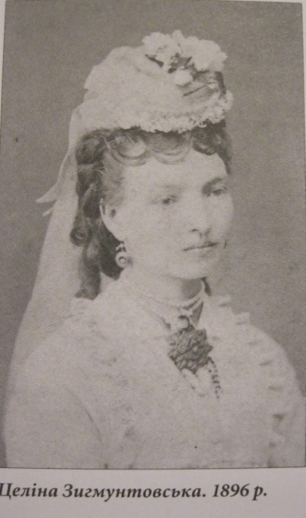
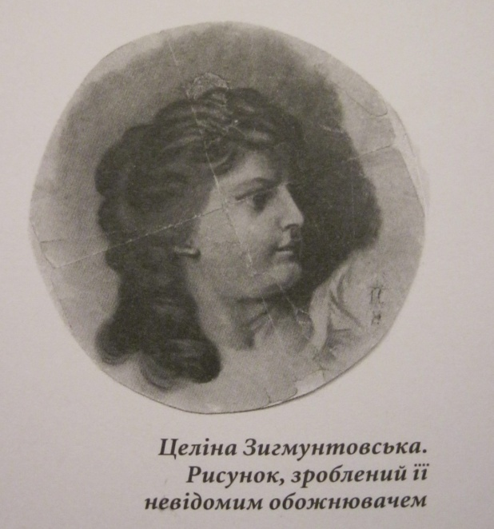
Частина ІІІ. «Явилась третя… – і очам приємно…»
«Не знаю, що мене до тебе тягне…»

Slide 13
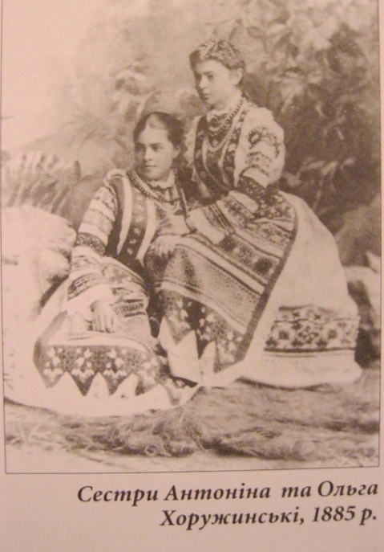
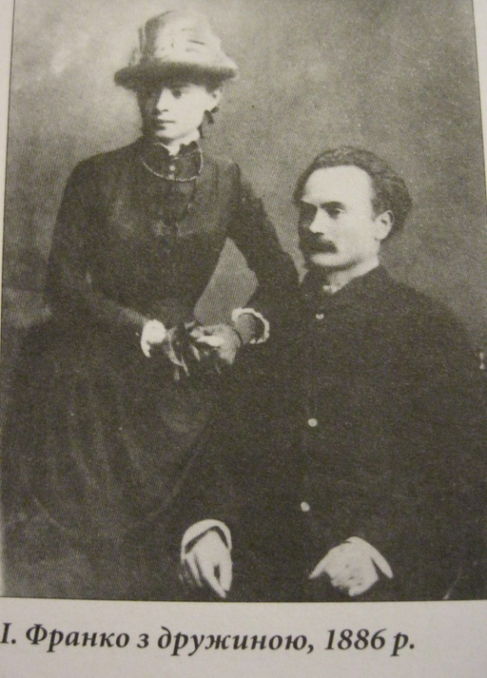
Частина ІV. Жінка, котра була поруч…
А обличчям О.Хорунжинської ніхто ніколи не захоплювався. Кожен дошукувався іншого, що продиралося крізь рядки поезій «Зів’ялого листя» і вимальовуються в пам’яті поколінь образи жінок, які зраджували Івану Франку і ним погорджували, а її – забудеться.
Родом із Слобожанщини. Освічена. Шлюб із доктрини мав символізувати єдність Західної і Східної України.

Slide 14
Обговорення в загальному колі
Чи можна кохання О.Рошкевич та І.Франка вважати нерозділеним?
Чи можна рядки Д. Павличка прокоментувати, використовуючи матеріал другої частини повісті?
Сформулюйте характер взаємин І.Франка з Ц. Зигмунтовською одним реченням.
Чому Роман Горак вирішив у четвертому розділі розповісти про неї, Ольгу Франко?
Як розуміти зміст епіграфа до уроку?

Slide 15
Розвійтеся з вітром, листочки зів’ялі,
Розвійтесь, як тихе зітхання.
Незгоєні рани, невтишені жалі,
Завмерлеє в серці кохання.
І.Франко
“Мікрофон”
Хто, на Вашу думку, була та жінка, що мовчала і яку впізнав І.Франко?

